Slide 1
软件测试与软件开发

Slide 2


软件开发
侧重于通过编码和设计实现软件功能，从无到有构建产品。开发人员负责编写代码、设计架构、实现功能，并确保软件满足需求。
软件测试
侧重于验证软件质量，通过测试发现缺陷、验证功能是否符合需求，确保软件可靠性。测试人员关注软件的性能、稳定性、安全性等。

Slide 3
技能类别 | 软件开发 | 软件测试
编程语言 | Java、Python、C++、JavaScript等 | Python（自动化测试）、SQL
算法与数据结构 | 复杂算法设计与优化 | 基本算法理解（性能分析）
系统设计 | 微服务架构、分布式系统 | 测试框架设计、集成方案
工具使用 | IDE、版本控制、CI/CD | Selenium、JMeter、Postman
文档能力 | API文档、技术文档 | 测试报告、用例文档
核心能力 | 逻辑思维与问题解决能力 | 跨领域知识（心理学、统计学等）
学习曲线 | 陡峭，需持续深入学习 | 平缓，但需不断更新测试方法

Slide 4
软件开发工作流程
软件测试工作流程
1
需求分析
理解用户需求，确定功能规格
2
设计与编码
创建系统架构，编写代码实现功能
3
调试与测试
修复错误，确保代码质量
4
维护与更新
持续改进，适应新需求
1
测试计划制定
确定测试范围、资源和时间表
2
测试用例设计
创建详细的测试场景和步骤
3
测试执行与缺陷跟踪
执行测试，记录并跟踪缺陷
4
测试报告与反馈
总结测试结果，提供改进建议
2
2
3
3
4
4

Slide 5
软件开发职业路径
软件测试职业路径
1
初级开发工程师
掌握基础编程技能，完成模块开发
中级开发工程师
具备系统设计能力，主导功能开发
高级开发工程师/架构师
负责系统架构设计和技术选型
技术总监/CTO
全面负责技术战略和团队管理
1
测试工程师
执行测试用例，发现和记录缺陷
测试开发工程师
编写自动化测试脚本，提升测试效率
测试架构师
设计测试框架，制定测试策略
测试经理/质量保障负责人
管理测试团队，确保产品质量
2
2
3
3
4
4

Slide 6
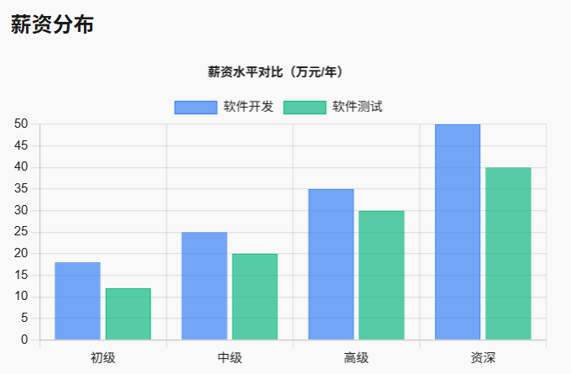
技术栈深度
开发岗位薪资随技术深度增加而显著提高
自动化测试能力
测试岗位向测试开发转型后薪资大幅提升
项目经验
实际项目经验对两个岗位都有显著价值

Slide 7
适合选择软件开发的情况
追求技术深度和高薪
有编程基础和兴趣
愿意长期投入学习新技术
适合技术驱动型人才
适合选择软件测试的情况
希望快速就业，降低入门门槛
想跨领域发展，积累经验
对编程要求相对较低
适合技术+测试复合型人才

